Slide 1

ЗАДАНИЯ ДЛЯ ДОШКОЛЬНИКОВ С ОСОБЫМИ ОБРАЗОВАТЕЛЬНЫМИ ПОТРЕБНОСТЯМИ
ПО ТЕМЕ «ДОМ, МЕБЕЛЬ»
ВЫПОЛНИЛА:
УЧИТЕЛЬ-ДЕФЕКТОЛОГ ГБДОУ № 151 КОМПЕНСИРУЮЩЕГО ВИДА
НЕНАШЕВА АЛИНА АНДРЕЕВНА
САНКТ-ПЕТЕРБУРГ

Slide 2

ОТРАБАТЫВАЕМ СЛОВАРЬ: ДОМ, КРЫША, ОКНО, ДВЕРЬ
ДОМ

Slide 3



ЗАХОДИМ В КОМНАТУ…
ЗДЕСЬ ШКАФ ДЛЯ ОДЕЖДЫ И КРОВАТЬ.
НА КРОВАТИ ПОДУШКИ И ОДЕЯЛО.

Slide 4

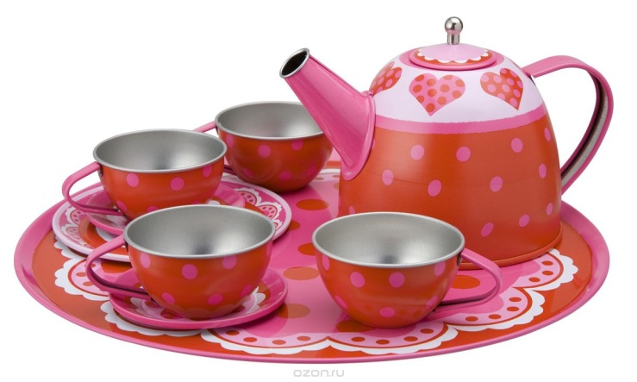
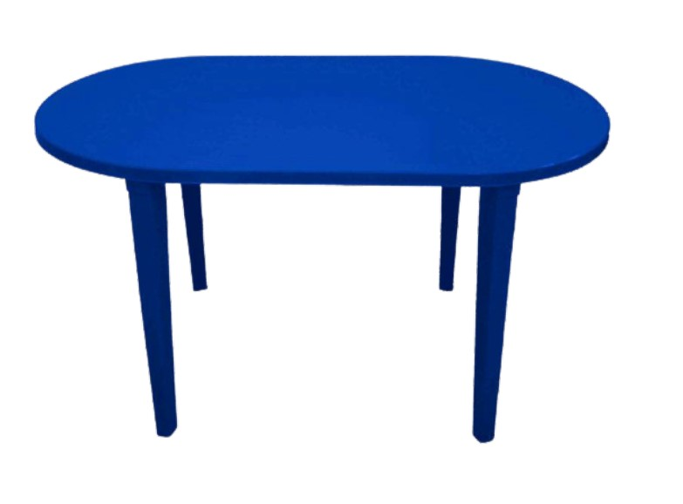
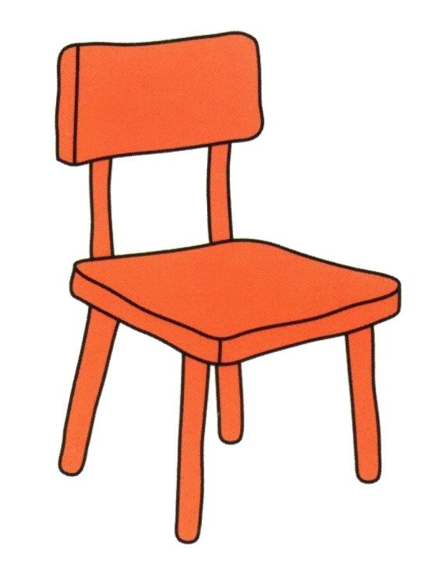
ПРОЙДЕМ ДАЛЬШЕ
ЗДЕСЬ МЯГКИЙ ДИВАН, МОЖНО СЕСТЬ.
СТОЛ И СТУЛЬЯ.
НА СТОЛЕ ПОСУДА.
КАКОГО ЦВЕТА ДИВАН? СТОЛ?

Slide 5




ОБОБЩЕНИЕ И ПРОВЕРКА ЗНАНИЙ
ЧТО ЭТО?
ЭТО ВСЕ ДОМА

Slide 6

УВИДИМСЯ НА СЛЕДУЮЩЕМ ЗАНЯТИИ!

